Slide 1
DU Data Analytics · Université Paris 1 Panthéon-Sorbonne · Projet Machine Learning
Maintenance Prédictive
des Moteurs Turbofan
Quand les données peuvent éviter une catastrophe aérienne.
519 K
260
28.9
10 904
lignes
moteurs
cycles
NASA Score
analysées
en simulation
RMSE test NASA
résultat compétitif

Slide 2
01 · LE PROBLÈME
Un moteur d'avion se dégrade — mais personne ne sait quand il va lâcher.
Aujourd'hui, deux stratégies existent. Toutes les deux sont imparfaites.
✗
Maintenance corrective
~
Maintenance préventive
On répare après la panne.
On change à intervalles fixes.
Risque sécurité maximal.
Coût d'une panne en vol = 10× une maintenance programmée.
On retire des moteurs encore sains.
40% des maintenances sont prématurées — coût inutile.
La solution :
prédire exactement combien de cycles reste à un moteur avant sa panne — le
RUL (Remaining Useful Life)
— et intervenir au bon moment.

Slide 3
02 · LE DATASET — NASA C-MAPSS FD002
Nous travaillons sur une simulation NASA de moteurs turbofan dégradés jusqu'à la panne.
Qu'est-ce que C-MAPSS FD002 ?
Pourquoi FD002 est le plus difficile ?
260 moteurs simulés
de la mise en service jusqu'à la panne réelle
FD001 : 1 condition de vol → Simple
FD002 : 6 conditions de vol → Réaliste
6 conditions de vol
altitude, vitesse, régime — simultanément
Les 6 conditions simultanées rendent la dégradation beaucoup plus difficile à isoler. C'est exactement le cas réel d'un avion commercial.
21 capteurs
température, pression, débit d'air, RPM…
53 759 lignes
1 ligne = 1 moteur à 1 cycle donné
Référence académique et industrielle standard pour
l'évaluation des algorithmes de pronostic de pannes.
259 valeurs RUL
ground truth NASA pour évaluation
Saxena et al., PHM 2008

Slide 4
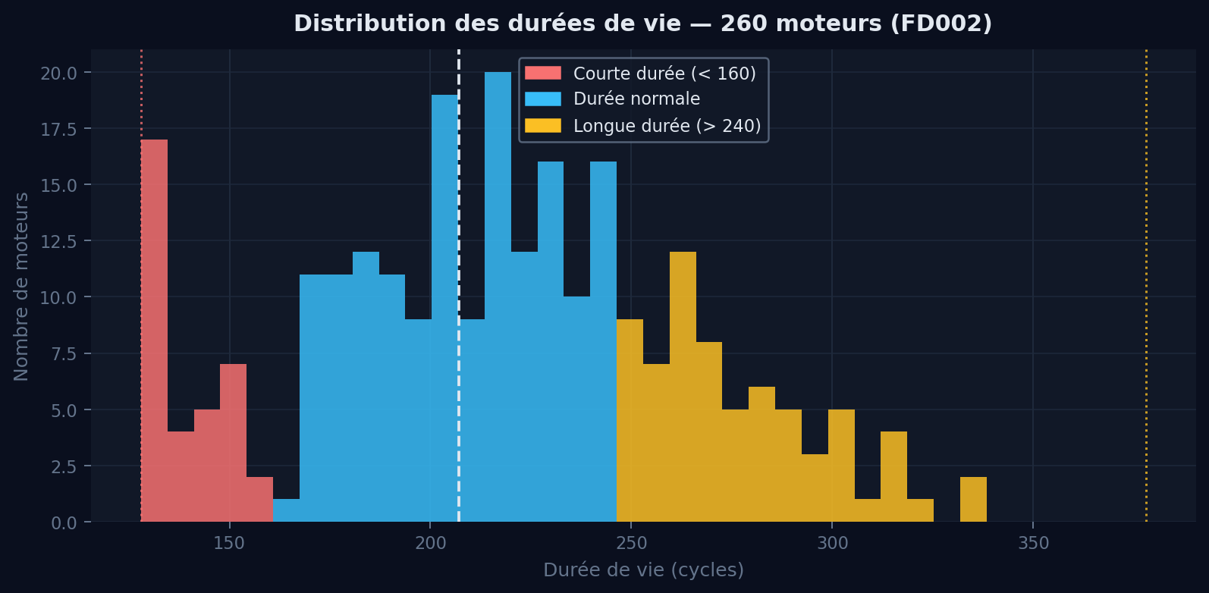
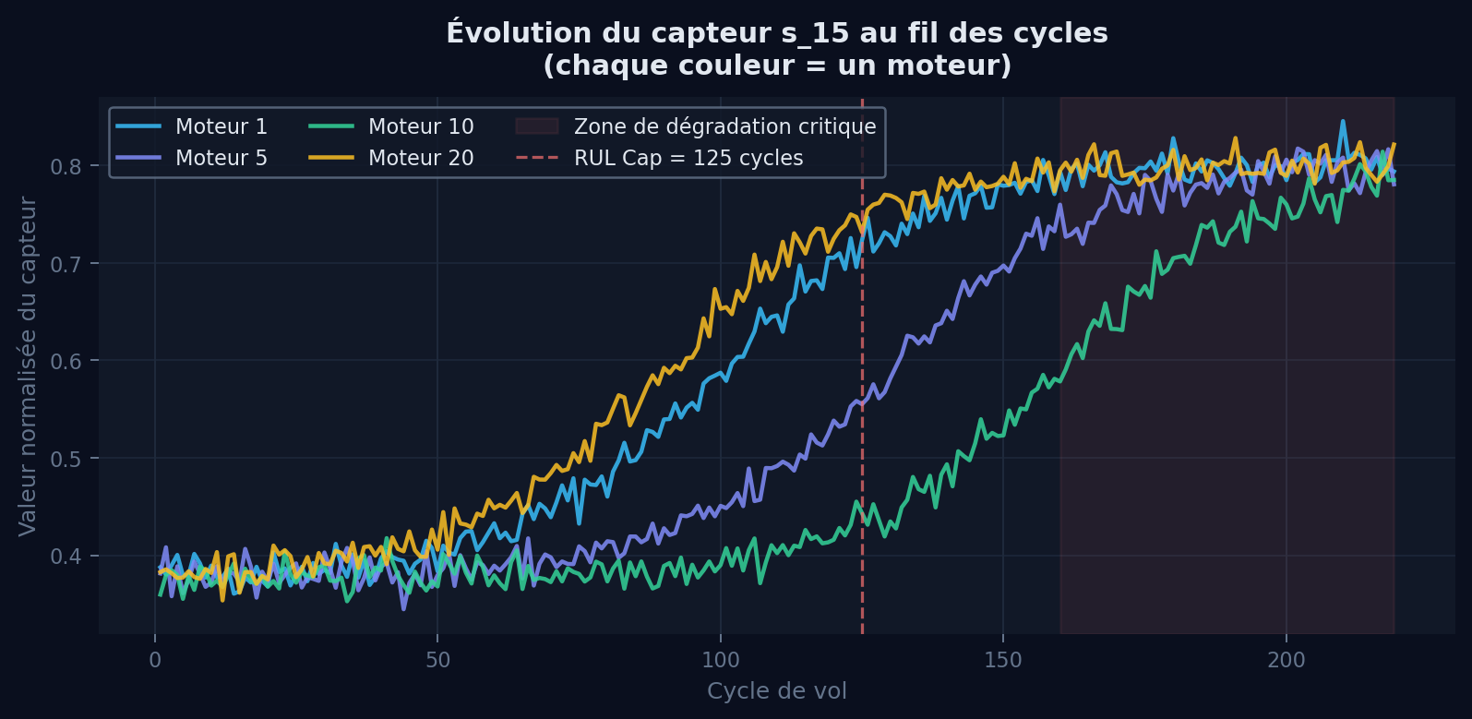
02 · CE QUE LES DONNÉES NOUS DISENT
Chaque moteur a sa propre courbe de vie — c'est ça, notre signal de dégradation.
Distribution des durées de vie
Signal de dégradation du capteur s_15
128 à 378 cycles · moy. 207
Chaque couleur = un moteur

Slide 5
03 · NOTRE APPROCHE — PIPELINE END-TO-END
8 étapes, de la donnée brute à la décision de maintenance.
01
02
03
04
Chargement
Nettoyage
Feature Eng.
Normalisation
›
›
›
FD002 · 519K lignes
26 colonnes
Outliers 3×IQR
Anti data leakage
RUL + Cap 125
Rolling mean 5c
MinMaxScaler
41 features finales
05
06
07
08
RF Baseline
XGBoost
Évaluation
SHAP + Dashboard
›
›
›
Random Forest
100 arbres
500 estimateurs
Gradient Boosting
RMSE·MAE·R²
CV 5-fold·NASA Score
Interprétabilité
3 niveaux risque

Slide 6
04 · FEATURE ENGINEERING — PRÉPARER LE SIGNAL
Trois décisions cruciales qui font la différence entre un modèle médiocre et un modèle performant.
1
Calcul du RUL
2
RUL Cap à 125 cycles
3
Rolling Mean 5 cycles
RUL = cycle_max − cycle_actuel
RUL_final = min(RUL, 125)
signal_lissé = rolling(5, min_periods=1).mean()
Pourquoi ?
Pourquoi ?
Pourquoi ?
Chaque ligne reçoit son nombre de cycles restants avant panne. Sans ce calcul, le modèle n'a pas de cible.
Un moteur neuf à 300 cycles restants ressemble exactement à un à 250 cycles — les capteurs ne montrent rien. En plafonnant à 125, on force le modèle à se concentrer sur la phase de dégradation réelle.
Les capteurs industriels sont bruités. Sans lissage, le modèle apprend du bruit, pas de la tendance. La moyenne glissante révèle la dégradation progressive.
Chaque ligne du dataset a maintenant un label numérique à prédire.
Référence : Saxena et al., PHM 2008. Améliore RMSE de ~15%.
+19 features lissées. Les rolling features entrent dans le Top 5 SHAP.
Résultat final : 41 features (19 capteurs bruts + 19 rolling mean + 3 paramètres opérationnels)

Slide 7
05 · MODÉLISATION — DEUX APPROCHES COMPARÉES
On construit d'abord un modèle de référence, puis on l'améliore.
BASELINE
MODÈLE FINAL
Random Forest
XGBoost
100 arbres de décision construits en parallèle sur des sous-échantillons aléatoires. La prédiction finale est la moyenne des 100 arbres — le hasard réduit l'overfitting.
500 arbres construits en séquence. Chaque arbre corrige les erreurs de l'arbre précédent (boosting). Plus lent à entraîner, mais systématiquement plus précis sur les données tabulaires.
RMSE : 20.03 · MAE : 15.07 · R² : 0.767
RMSE : 19.51 · MAE : 14.38 · R² : 0.779
Construction
En parallèle
En séquence
Méthode
Bagging (moyenne)
Boosting (correction)
Points forts
Robuste, rapide
Plus précis, SHAP natif

Slide 8
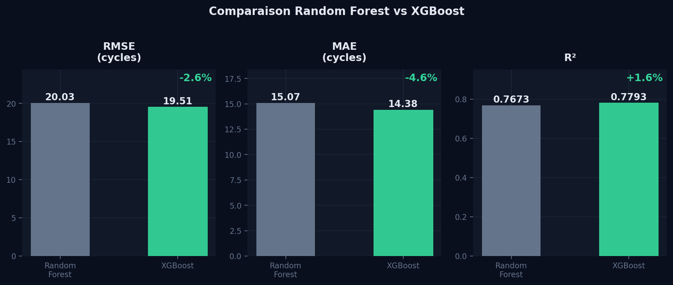
05 · RÉSULTATS — RANDOM FOREST VS XGBOOST
XGBoost améliore le Random Forest sur toutes les métriques.
En vert = le meilleur modèle sur cette métrique. Le % indiqué est le gain XGBoost vs Random Forest.

Slide 9
06 · ÉVALUATION — TROIS NIVEAUX DE VALIDATION
Un seul score ne suffit pas. On valide le modèle sur trois axes complémentaires.
1
Score de validation
2
Score test NASA
3
NASA Score PHM 2008
RMSE
19.51 cycles
RMSE
28.90 cycles
Score
10 904
MAE
14.38 cycles
MAE
20.25 cycles
Seuil compétitif
< 50 000
R²
0.779
R²
0.711
Seuil faible
> 50 000
Évalué sur 20% des données d'entraînement non vues pendant le fit.
Ground truth fourni par la NASA pour 259 moteurs. Le gap validation/test est attendu sur FD002.
Métrique asymétrique officielle : prédire trop tard (danger) est plus pénalisé que trop tôt.
Stabilité du modèle — Cross-Validation 5-Fold :
RMSE par fold : 19.56 · 19.22 · 19.35 · 19.29 · 19.48
Moyenne 19.38 ± 0.12 cycles → Écart-type très faible = modèle stable et généralisable, pas chanceux.

Slide 10
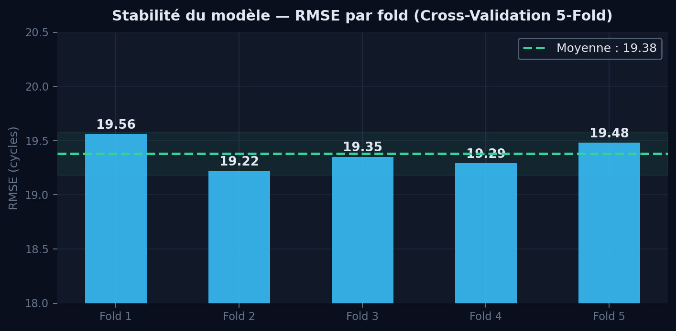
06 · STABILITÉ — CROSS-VALIDATION 5-FOLD
Le modèle obtient le même score sur chaque partition des données. Il n'a pas appris par cœur.
Écart-type de 0.12 — Le score varie de seulement 0.12 cycle d'un fold à l'autre — preuve de robustesse.
Pas d'overfitting — Si le modèle avait mémorisé les données, on verrait un écart bien plus grand entre les folds.
Généralisable — Ces résultats se reproduiront sur de nouveaux moteurs non vus lors de l'entraînement.

Slide 11
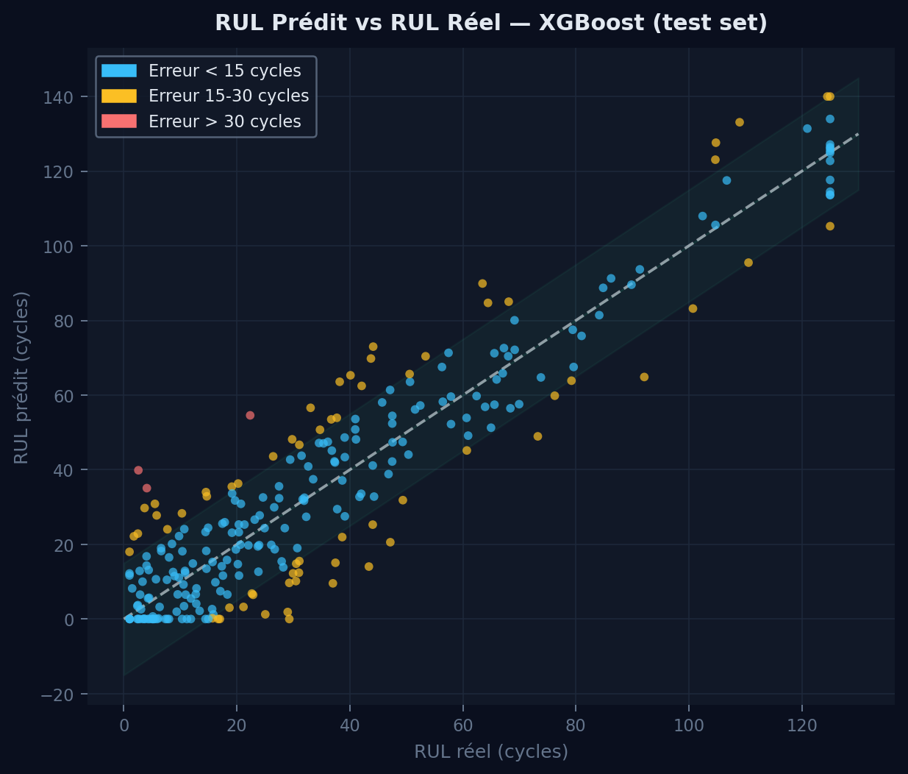
06 · RÉSULTATS VISUELS — RUL PRÉDIT VS RUL RÉEL
Chaque point = un moteur. Plus les points sont proches de la diagonale, meilleur est le modèle.
Erreur < 15 cycles
Le modèle prédit avec une précision de moins de 15 cycles pour la majorité des moteurs.
Erreur 15-30 cycles
Zone d'incertitude. Le modèle est prudent — il anticipe sans certitude totale.
Erreur > 30 cycles
Cas difficiles — souvent des moteurs en début de vie où la dégradation est imperceptible.

Slide 12
07 · INTERPRÉTABILITÉ — OUVRIR LA BOÎTE NOIRE
Un bon modèle n'est pas seulement précis — il doit être explicable.
SHAP (SHapley Additive exPlanations) calcule la contribution exacte de chaque capteur à chaque prédiction.
▌▌▌
•••
⬇⬇⬇
Bar Plot
Beeswarm
Waterfall
Quels capteurs comptent le plus en moyenne sur l'ensemble du dataset ?
Dans quel sens chaque capteur influence-t-il la prédiction ? Rouge = élevé, Bleu = bas.
Pourquoi ce moteur précis a-t-il été prédit CRITIQUE ? Décomposition capteur par capteur.
Pourquoi c'est essentiel dans un contexte industriel ?
Un ingénieur de maintenance ne fera jamais confiance à un modèle qu'il ne comprend pas. SHAP transforme une sortie numérique opaque ("RUL = 8 cycles") en une explication métier actionnable ("le capteur s_15 est anormalement élevé depuis 10 cycles — c'est lui qui déclenche l'alerte").

Slide 13
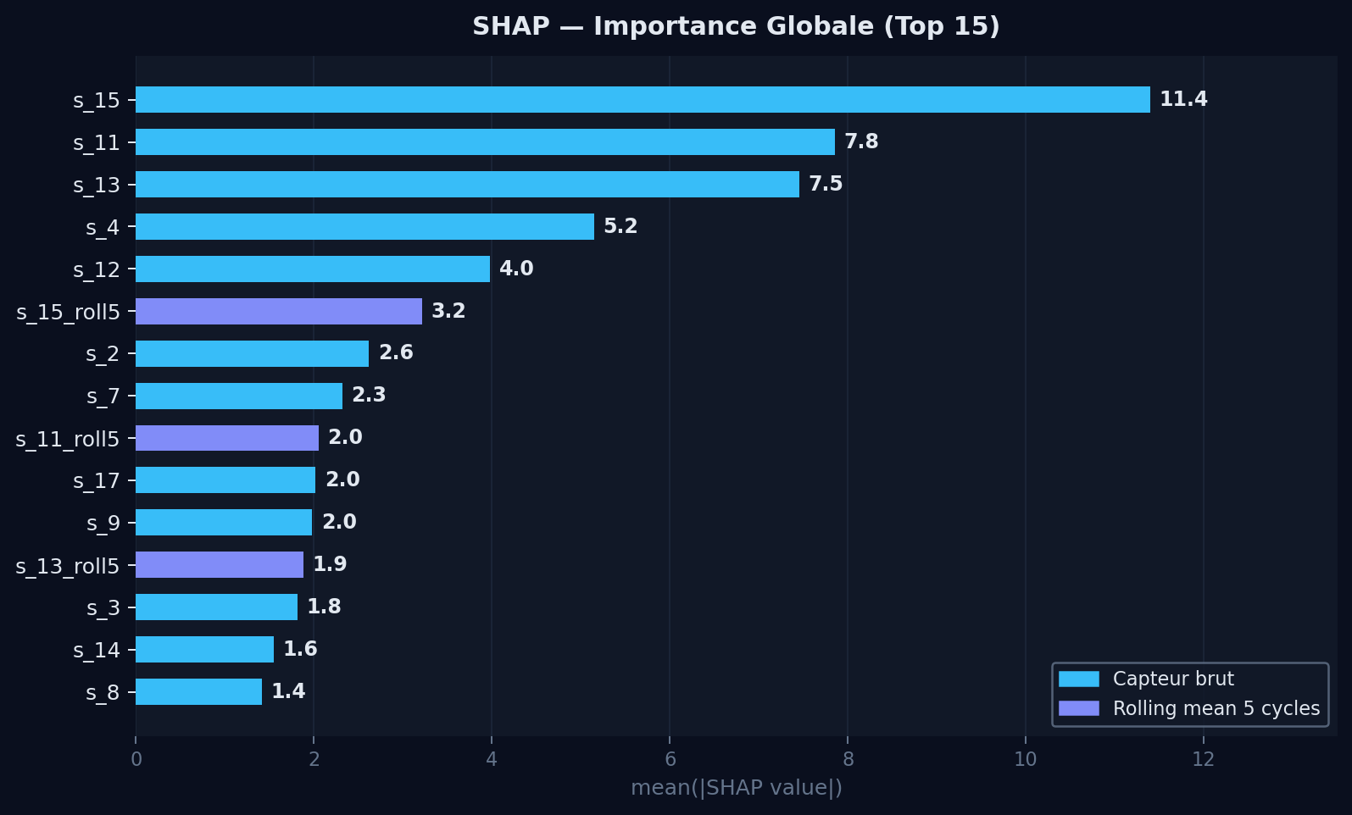
07 · SHAP — QUELS CAPTEURS COMPTENT LE PLUS ?
s_15 est de loin le capteur le plus prédictif — 3× plus important que le deuxième.
s_15 domine
Impact moyen 11.4 — presque 3× plus que s_11 (7.85). Signal de dégradation thermique clé.
Rolling = utile
s_15_roll5 en position 6 confirme : le lissage capture la tendance longue que le bruit masque.
Top 5 = 75%
s_15, s_11, s_13, s_4, s_12 concentrent l'essentiel du pouvoir prédictif du modèle.

Slide 14
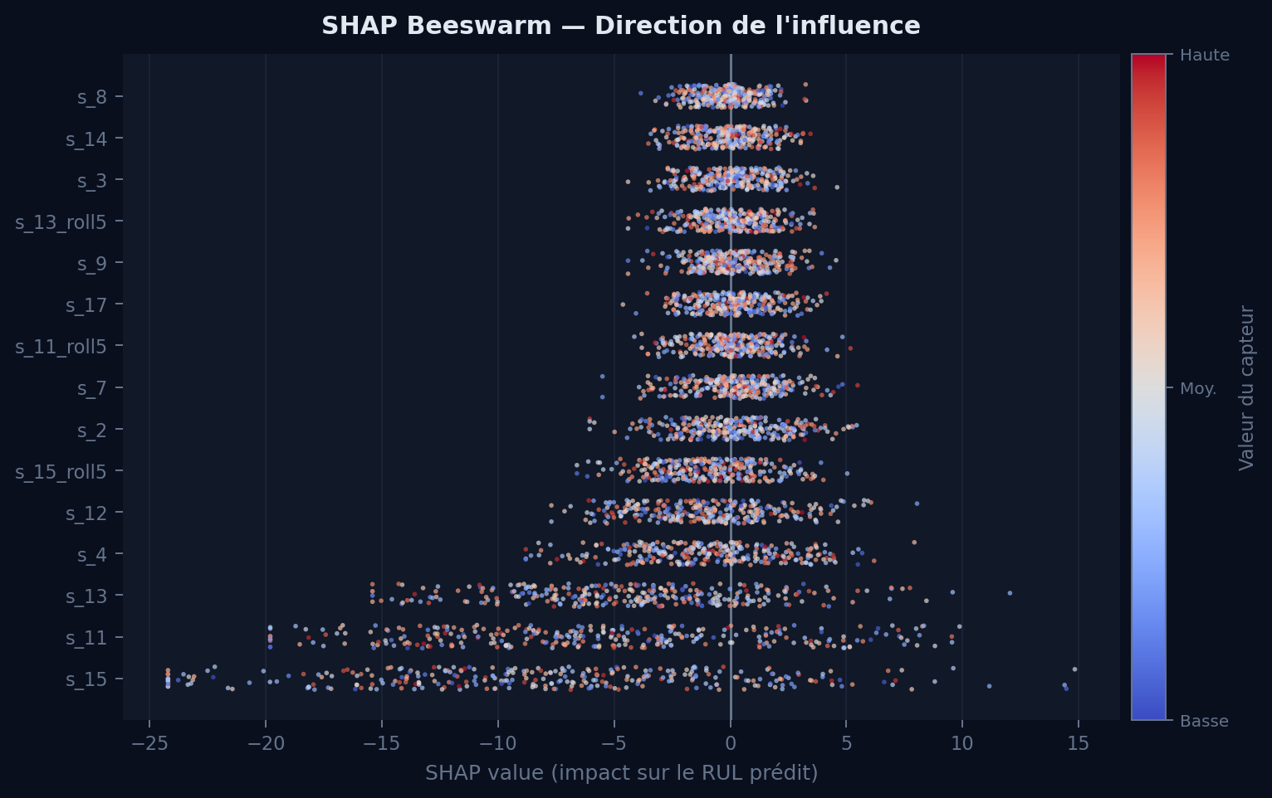
07 · SHAP — DANS QUEL SENS CHAQUE CAPTEUR INFLUENCE-T-IL ?
Rouge = valeur élevée du capteur · Bleu = valeur basse · Position = impact sur le RUL prédit.
Montée = danger
s_15 rouge à gauche : quand sa valeur monte, le RUL chute. Signe classique de dégradation thermique.
Valeurs basses = sain
Points bleus à droite : un capteur avec une valeur basse contribue à augmenter le RUL prédit.
Beeswarm = 500 pts
Chaque point est une prédiction. La dispersion montre la variabilité des moteurs dans le dataset.

Slide 15
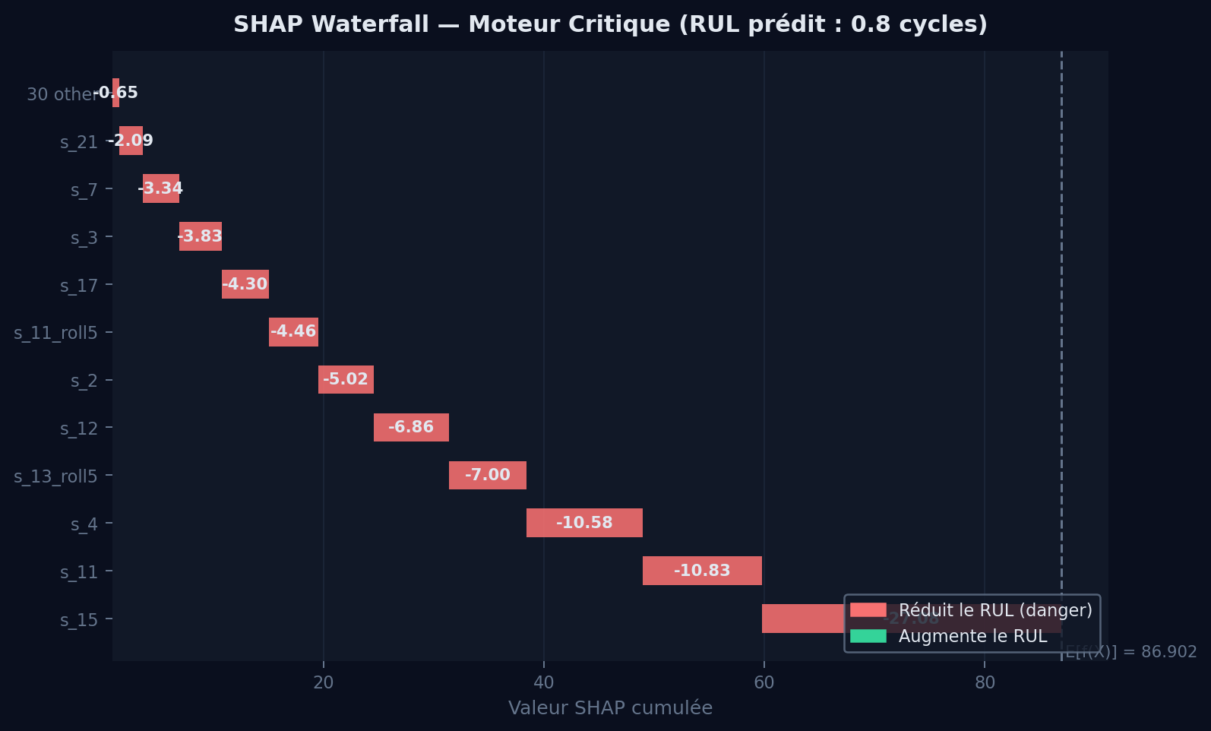
07 · SHAP — AUTOPSIE D'UN MOTEUR CRITIQUE
Moteur N°102 — RUL prédit : 0.8 cycles — Pourquoi ?
Valeur de base
E[f(X)] = 86.9 cycles
Si les capteurs ne déviaient pas, le modèle prédirait 86.9.
s_15 : −27 cycles
Le capteur le plus critique tire le RUL vers le bas de 27 cycles à lui seul.
Cascade de signaux
s_11 (−11), s_4 (−11), s_13_roll5 (−7)… chaque capteur ajoute son signal d'alarme.
Résultat : f(x) = 0.8 cycles → ARRÊT IMMÉDIAT

Slide 16
08 · DASHBOARD — DE LA PRÉDICTION À L'ACTION
Les 259 moteurs du test set classifiés en 3 niveaux d'urgence actionnables.
CRITIQUE
ATTENTION
SAIN
RUL ≤ 30 cycles
30 < RUL ≤ 80 cycles
RUL > 80 cycles
~38 moteurs (15%)
~65 moteurs (25%)
~156 moteurs (60%)
Arrêt immédiat avant le prochain vol.
Inspection d'urgence obligatoire.
Planifier maintenance sous 5 vols.
Surveillance renforcée des capteurs.
Monitoring normal.
Aucune intervention à court terme.
Top 10 moteurs les plus urgents — test set NASA
# Moteur
RUL prédit
RUL réel
Erreur
Statut
102
1.9
8
-6.1
CRITIQUE
159
3.3
9
-5.7
CRITIQUE
252
5.1
12
-6.9
CRITIQUE
91
5.7
9
-3.3
CRITIQUE
227
6.0
14
-8.0
CRITIQUE
185
6.1
19
-12.9
CRITIQUE
210
6.1
8
-1.9
CRITIQUE
134
7.1
9
-1.9
CRITIQUE
44
7.7
6
+1.7
CRITIQUE
7
8.0
6
+2.0
CRITIQUE

Slide 17
09 · RECOMMANDATIONS & AXES D'AMÉLIORATION
Ce qui a été fait, ce qui peut être amélioré, et comment industrialiser.
Court terme — Déploiement opérationnel
— Intégrer le dashboard 3 niveaux dans le système de monitoring de flotte
— Déclencher automatiquement une alerte pour tout moteur CRITIQUE (RUL ≤ 30)
— Former les techniciens à lire les sorties SHAP pour décisions de terrain
Moyen terme — Améliorer le modèle
— Normalisation par moteur (MinMaxScaler per unit_nr) — limite actuelle identifiée
— Tester des fenêtres rolling 10 et 15 cycles — potentiel d'amélioration RMSE
— Valider sur FD001, FD003, FD004 pour tester la robustesse aux autres configurations
Long terme — Industrialisation
— Architectures LSTM ou Transformer pour capturer les dépendances temporelles longues
— API FastAPI + Docker pour déploiement production et intégration système
— Pipeline de réentraînement automatique sur nouvelles données capteurs terrain

Slide 18
Ce projet démontre
une maîtrise complète du cycle ML industriel.
✓
Pipeline ML end-to-end
Compétences acquises
EDA → Feature Eng. → Modèles → Évaluation → SHAP → Dashboard
Machine Learning
XGBoost · Random Forest · Régression supervisée
✓
Deux modèles comparés
RF baseline + XGBoost optimisé — RMSE −2.6%, MAE −4.6%
Feature Engineering
RUL Cap · Rolling Mean · Filtrage variance
✓
Évaluation sur 3 niveaux
Validation · Test NASA · Cross-val 5-fold · NASA Score PHM 2008
Évaluation ML
RMSE · MAE · R² · KFold · NASA Score PHM 2008
✓
Interprétabilité complète
Interprétabilité
SHAP TreeExplainer · Bar · Beeswarm · Waterfall
SHAP Bar + Beeswarm + Waterfall — chaque prédiction est expliquée
✓
Python
Pandas · NumPy · Scikit-learn · XGBoost · Matplotlib
Livrable opérationnel
Dashboard 3 niveaux, top critiques, recommandations actionnables
Rigueur
Anti data leakage · Clipping IQR · Analyse critique
DU Data Analytics · Université Paris 1 Panthéon-Sorbonne · NASA C-MAPSS FD002 · Maintenance Prédictive

